Slide 1
OBECNÁ MYOLOGIE
(Svaly – aktivní část pohybového systému)

Slide 2
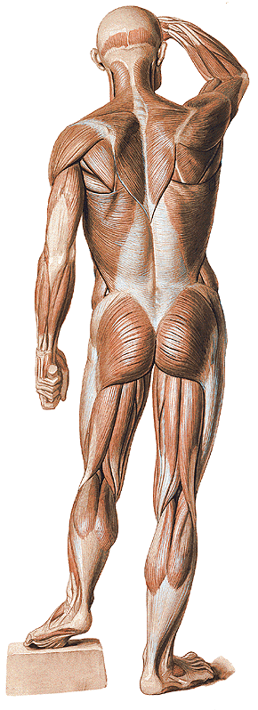
Aktivní pohybový systém
Umožňuje pohyb v místě kloubů
Umožňuje lokomoci
Mění tvar tělních otvorů a dutin
Poskytuje informaci o poloze těla v prostoru
Udržuje základní svalové napětí
Účastní se termoregulace
Napomáhá cirkulaci krve a mízy
asi 600 svalů (♂ 35%, ♀ 32% hmotnosti těla)
56% svaly DK
28 % svaly HK
16 % svaly trupu a hlavy

Slide 3
Svalová soustava
posturální systém (zajišťuje nastavení a udržování
polohy tělních segmentů v gravitačním poli)
b) lokomoční systém – (hrubá motorika např. chůze)
c) manipulační systém – (jemná motorika např. psaní)
d) komunikační systém – pohyb zaměřený na přenos
informací (např. řeč, mimika)
e) logistické systémy – (respirace a výživa)

Slide 4
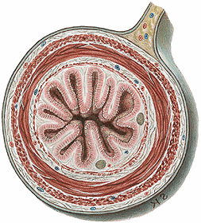
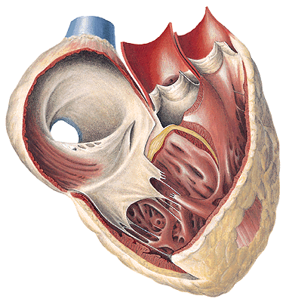
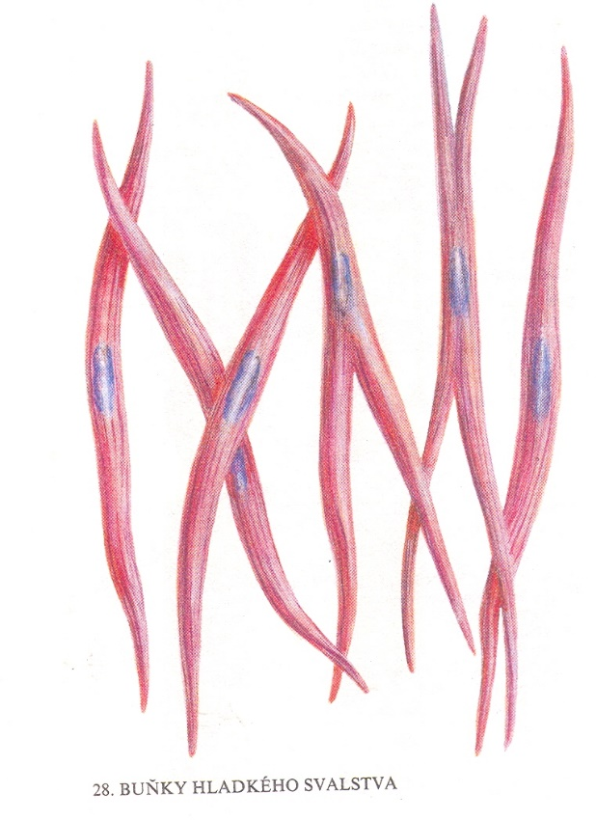
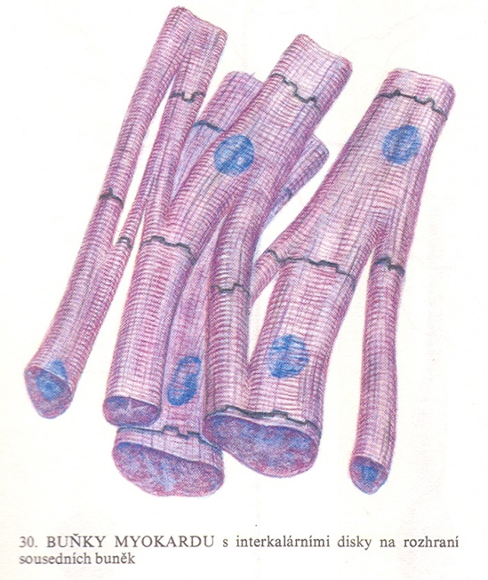
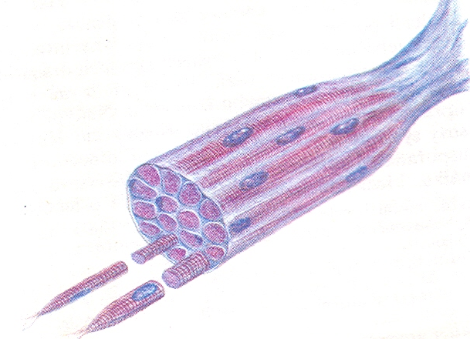
Svalová tkáň
(základem je svalové vlákno)
Příčně pruhovaná/kosterní
svalovina
Srdeční svalovina
Hladká svalovina

Slide 5
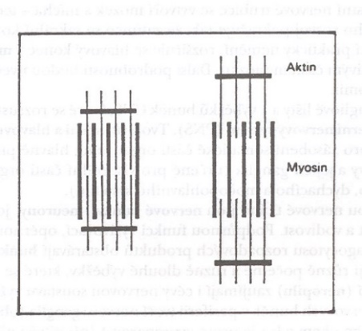
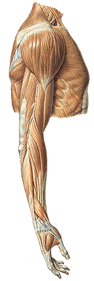
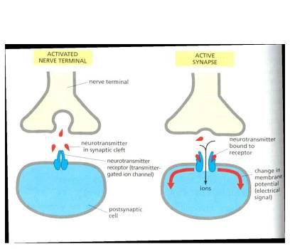
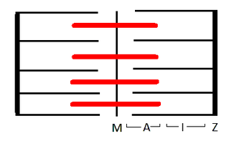
Příčně pruhovaná svalová tkáň
kosterní svalstvo, pracuje v závislosti na naší vůli, snadno se unaví, spotřebuje hodně energie, při práci tvoří teplo, inervace z míšních a hlavových nervů
Mnohojaderná svalová vlákna s jedno- a dvojlomnými úseky (kontraktilní bílkoviny aktin a myosin), vlákna červená, bílá a červená přechodná,
inervace - míšní a hlavové nervy

Slide 6
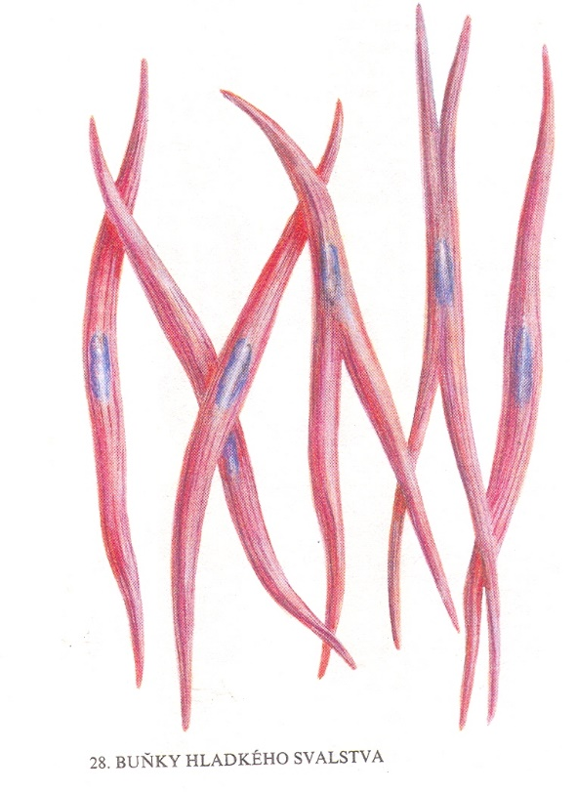
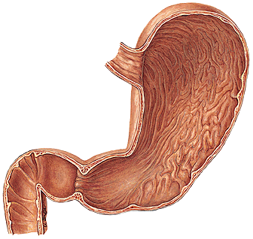
Hladká svalová tkáň
(stěny cév a dutých orgánů, pracuje nezávisle na naší vůli, bez únavy)
Kontrakce hladké svaloviny je založená na reakci aktinu a myozinu, ale myofilamenta se navzájem kříží a vytvářejí tak mřížovitou strukturu)

Slide 7
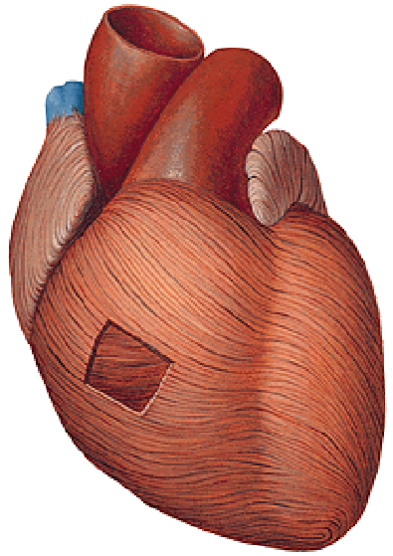
Srdeční svalovina
pracuje nezávisle na naší vůli, po celý život, bez únavy, inervace vlastní + inervace X. hlavový nerv
a sympathicus
Svalové buňky jsou spojeny můstky (interkalární disky)

Slide 8
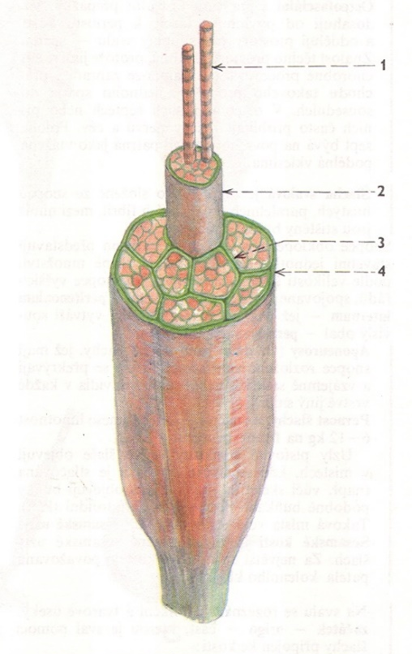
Stavba kosterního svalu
Příčně pruhovaná vlákna = základní aktivní složka svalu
2. Vazivo (obal = fascie, šlacha)
3. Pomocná svalová zařízení
4. Cévy a nervy svalové
Svalová vlákna jsou pokryta vazivem - endomysiem, na povrchu
svalových snopců je perimysium..
Na povrchu celého svalu je epimysium
vazivová membrána - fascia („trubice“,
ve které se sval pohybuje)

Slide 9
Obecná stavba svalu
Origo (začátek)
caput
venter
cauda
Insertio (úpon)

Slide 10
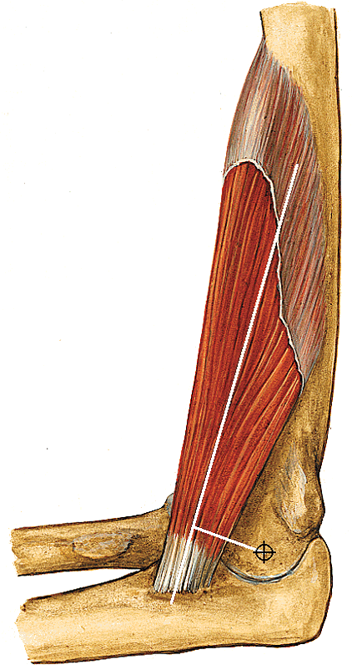
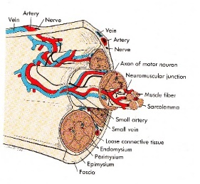
Funkční uspořádání svalu
ORIGO zpravidla fixní
Část: masitá, šlašitá
Krevní a mízní cévy
(skrze hilus)
Nervy: motorická a senzorická vlákna
fascia
tendo
INSERTIO
(zpravidla mobilní)

Slide 11
Šlacha (tendo)
Snopce paralelních zvlněných kolagenních fibril (tahový záběr kontrahujícího svalu je pružný), připojení Sharpeyovými vlákny ke kosti
Peritendineum – externum a internum - pokryv
Pevnost šlachy – 6-12 kg na mm²
Aponeurosa = šlacha plochých svalů !!!

Slide 12
Pomocná svalová zařízení
Fascie – obalují svaly, tvoří i mezisvalová septa, chybí u mimických svalů a zevního svěrače konečníku (m. sphincter ani externus)
Vaginae tendinum - šlachové pochvy = trubicovité burzy =prostory podél šlach, chrání je a přidržují k podkladu – šíření hnisavých zánětů!
Stratum fibrosum – možnost komprese šlach, cév, nervů v osteofibrózních kanálcích
Stratum synoviale – dva listy spojeny mesotendineem, mezi nimi synovie – klouzavé pohyby – pouze v oblasti ruky, nohy a art. humeri
Trochleae musculares – vazivová poutka přidržující šlachu k podkladu, umožňují změnu směru tahu
Sesamské kosti
Bursae synoviales – v místě mechanického zatížení, některé komunikují s kloubní štěrbinou

Slide 13
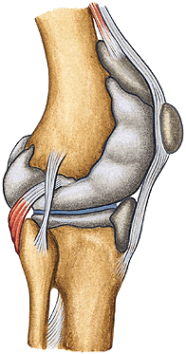
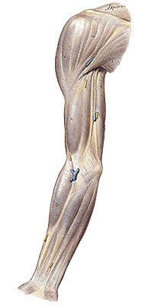
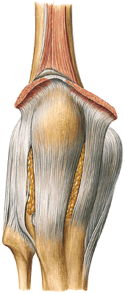
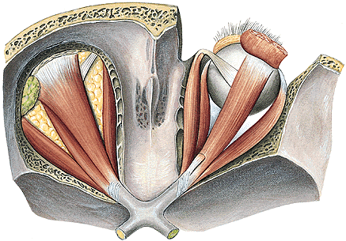
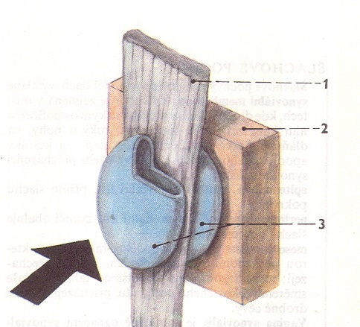
Fascie a intermuskulární septa
Bursae
Sesamská kost
Trochlea

Slide 14
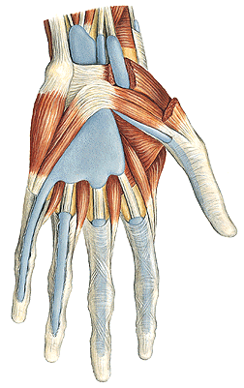
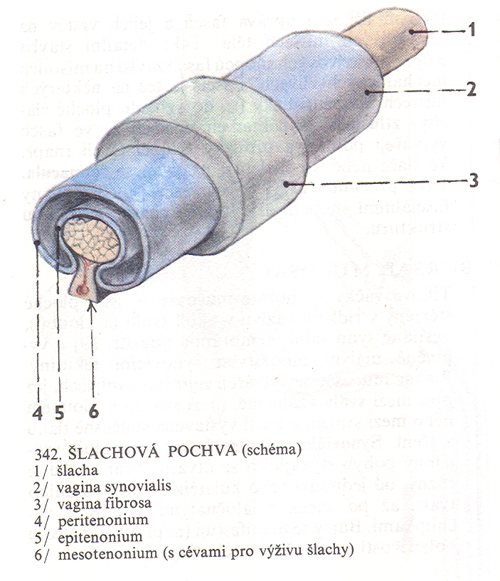
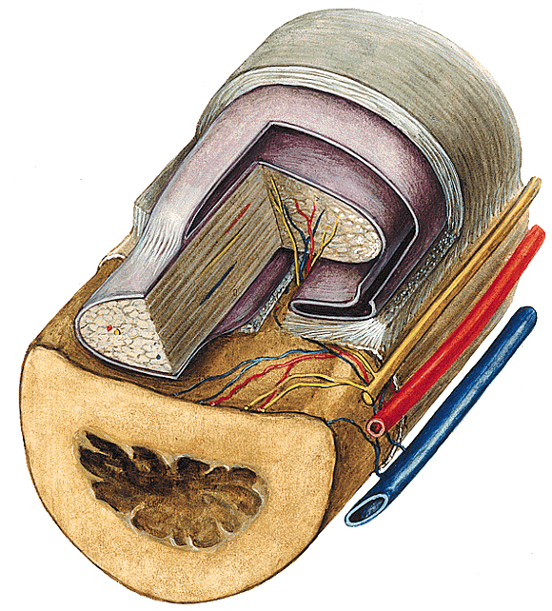
Vagina tendinum - šlachová pochva
(uzavřené trubice obsahující synovii, pouze v oblasti ruky, nohy a ramenního kloubu)

Slide 15
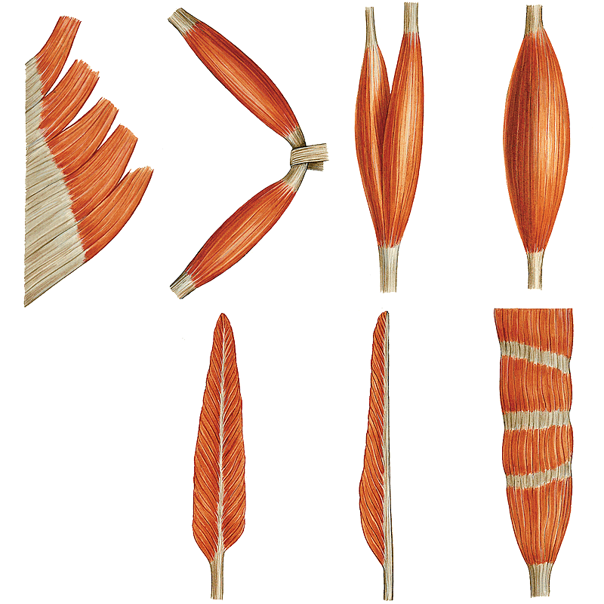
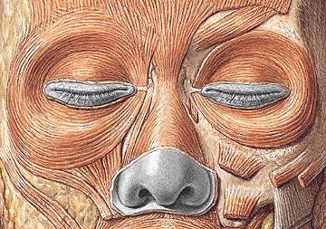
Rozdělení svalů podle tvaru
1) Svaly dlouhé
2) Svaly ploché
3) Svaly krátké
4) Svaly kruhovité
(mm. orbiculares)
5) Sfinktery (svěrače)
Svaly jednoduché
Svaly složené (dvojhlavé, dvojbříškové…)
Typ zpeřený
Notes:
Dlouhý
dvojhlavý
dvojbříškový
plochý sval (s mnohočetnými začátky)
plochý s vloženými šlachami
jednozpeřený
dvouzpeřený

Slide 16
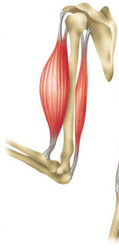
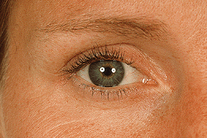
Rozdělení svalů podle funkce
Antagonisté x synergisté
flexory x extenzory =
m. biceps brachii x m. triceps brachii
abduktory x adduktory
= m. abductor pollicis brevis x m. adductor pollicis
dilatátory x sfinktery =
m. dilatator pupillae x m. sphincter pupillae
stabilizátory

Slide 17
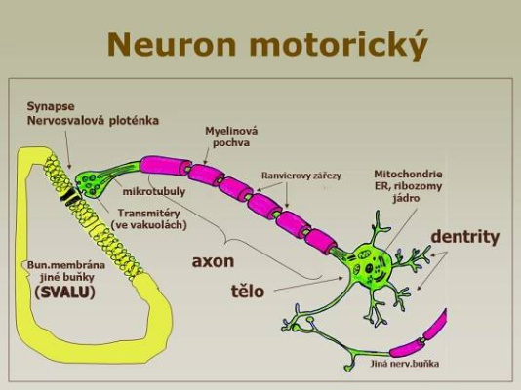
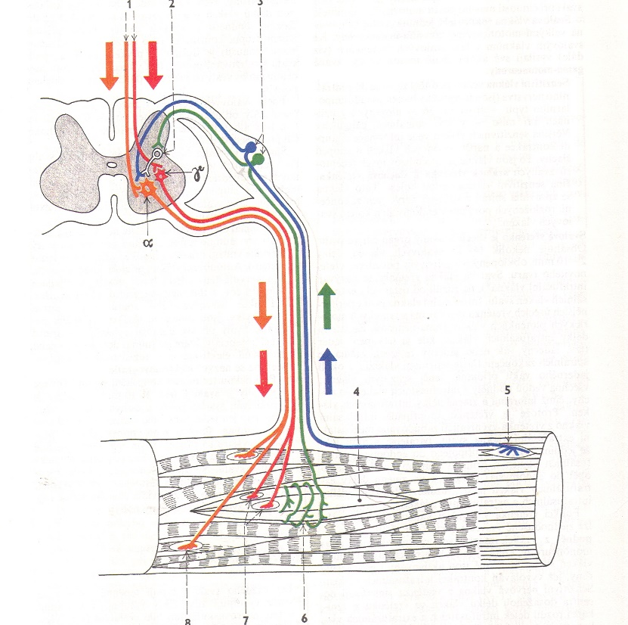
Sval tvoří se svým nervem funkční jednotku (motorická vlákna tzv. α motoneuronů - končí na motorických ploténkách ve svalu
O protažení svalu podávají informace sensitivními drahami svalová vřeténka a šlachová tělíska.

Slide 18
Kontrakce izometrické (nemění se vzdálenost konce a začátku svalu, jen napětí)
Kontrakce izotonická/kinetická (je generován pohyb, vzdaluje se začátek a úpon)
Z hlediska tendence svalů ke zkracování
a ochabování lze svaly rozdělit na:
tonické svaly – zkracování
(svaly zadní strany DK, zádové, šíjové, prsní a m. iliopsoas)
2) fázické svaly – ochabování
(ohybače krku, mezilopatkové a břišní svaly, svaly hýžďové)
3) smíšené svaly

Slide 19
Neurohumorální řízení organismu
Humorální řízení:
fylogeneticky staré, pomalé, generalizované
Nervové řízení:
fylogeneticky mladé, rychlé, cílené
Nervová soustava
■ morfologicky a funkčně vysoce specializovaná tkáň
■ zprostředkuje vztahy mezi vnějším prostředím a organismem a mezi orgány
uvnitř organismu
■ přijímá, třídí a vytváří signály - vzrušivost
■ zabezpečuje jejich šíření - vodivost
■ informace zpracovává a zajišťuje jejich odpověď

Slide 20
■ V organismu tvoří nervová soustava:
centrální nervový systém – CNS (telencephalon, mozkový kmen, mícha)
periferní nervový systém - PNS (hlavové, míšní a vegetativní / autonomní nervy)
■ základní morfologická a funkční jednotka = neuron
■ buňky pomocné = gliové buňky

Slide 21
TYPY NEURONŮ (funkční dělení)
SENZITIVNÍ/SENZORICKÉ (cítivé, ascendentní, aferentní, centripetální)
Somatosenzitivní (propriocepce, exterocepce)
Viscerosenzitivní (interocepce)
MOTORICKÉ (odstředivé-centrifugální, eferentní, descendentní)
Somatomotorické a branchiomotorické (k příčně pruhované svalovině)
Visceromotorické = autonomní NS (k hladké a srdeční svalovině, ke žlázám)
(sympaticus, parasympatikus)
INTERNEURONY

Slide 22
Princip nervového řízení
Základní funkční prvek NS je reflex
příjem informací (pomocí smyslových orgánů - nervových zakončení, smyslových orgánů - zachycování a zaznamenávání podnětů z okolí – teplo, tlak, hluk)
2. zajištění přenosu podnětů – dostředivými (senzitivními nervy)
3. vyhodnocení a vytvoření výstupní informace (v CNS)
4. přenos informace k výkonným orgánům (pro svalové buňky hladké, příčně pruhované a srdeční svaloviny a žlázy)
odstředivými (motorickými nervy)

Slide 23
ZÁKLADNÍ SCHÉMA ČINNOSTI NERVOVÉ SOUSTAVY
Receptor
nervová zakončení
smyslové orgány
Centrum reflexu
CNS (mozek, mícha)
Efektor
příčně pruhovaná svalovina
hladká svalovina
srdeční svalovina
žlázy
Sensorické/senzitivní (dostředivé,
centripetální neurony)
Motorické (odstředivé, centrifugální
neurony)
Periferní nervová soustava (PNS)
= míšní (31 párů), hlavové (1-12) a autonomní nervy (sympathicus a parasympathicus)

Slide 24
Aferentní neuron
Interneuron
inhibiční x excitační
Pouze v CNS
Motorický neuron

Slide 25
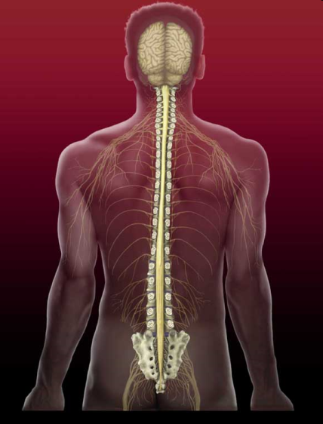
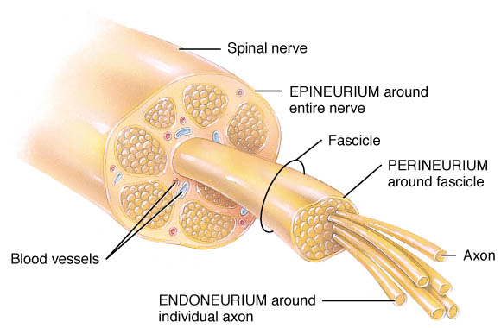
ROZDĚLENÍ NERVOVÉHO SYSTÉMU
Centrální (CNS) – mícha, mozek
Substantia grisea (šedá hmota) - perikaryony a neuropil (cortex, nuclei)
Substantia alba (bílá hmota) – myelinizovaná nervová vlákna
2. Periferní NS – míšní, hlavové a autonomní nervy (senzitivní, motorické, smíšené)
svazky nervových vláken

Slide 26
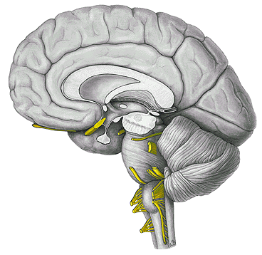
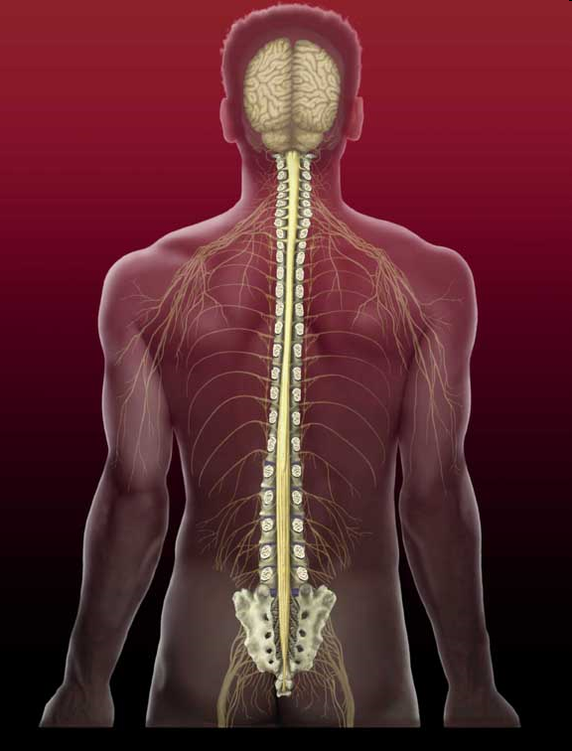
PERIFERNÍ NERVOVÝ SYSTÉM
hlavové nervy - 12 párů
míšní nervy - 31 párů

Slide 27
Vegetativní (autonomní) nervy
(sympatikus a parasympatikus)

Slide 28
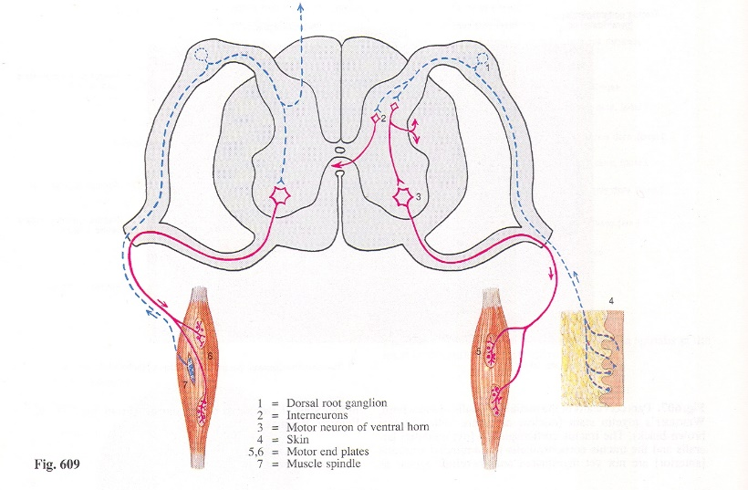
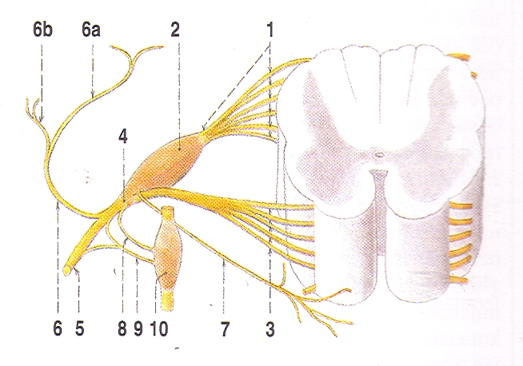
Míšní nerv
31 párů – po spojení zadních (sensitivních) a předních (motorických) kořenů vystupují z páteřního kanálu ve foramina intervertebralia
Dostředivá (aferentní, sensitivní) nervová vlákna začínají na periferii organismu svými zakončeními = receptory- exteroreceptory, interoreceptory, proprioreceptory /sbírají informace z pohybového aparátu/.
V receptorech se podněty z vnějšího i vnitřního prostředí mění na nervové vzruchy, které jsou periferním nervem vedeny do buněk spinálního ganglia a z nich zadním kořenem do míchy. Jádra v míše převádí impulsy do vyšších ústředí.

Slide 29
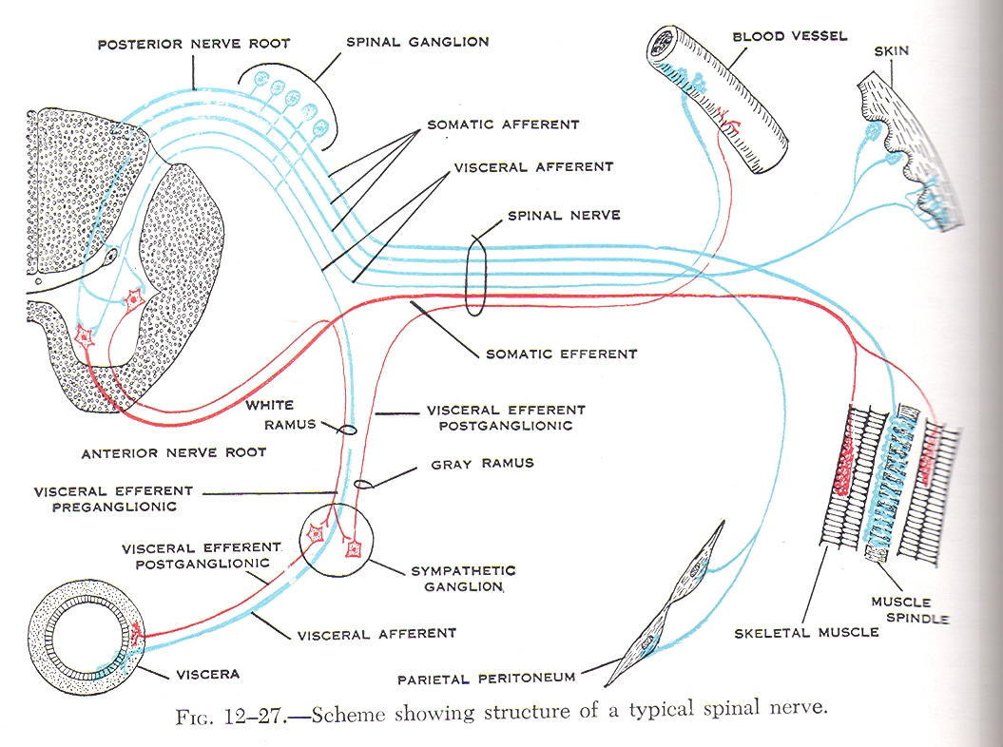
Odstředivá (eferentní, motorická) začínají v motoneuronech předních rohů míšních, jako jejich axony vystupují předními míšními kořeny – somatomotorické nervy.
Visceromotorická vlákna jdou z viscerálních motoneuronů postranních rohů míšních a vystupují jako rami communicantes albi také předními kořeny, po přepojení v příslušných vegetativních gangliích se vrací do míšního nervu jako rr. communicantes grisei (slouží k inervaci cév, hladkého a srdečního svalstva a žláz).
Radix anterior x ramus ventralis !!!!!

Slide 30
Rozdíl radix anterior x ramus ventralis !!!
radix posterior x ramus dorsalis !!!
31 párů míšních nervů:
krční spinální nervy C1-8 (první vystupuje mezi atlasem a týlní kostí, poslední mezi C7 a Th1)
Th – 12
L – 5
S – 5
Co – 1
Nervosvalová (motorická ploténka - mediátorem je acetylcholin)
– impulzy z nervového vlákna se přenášejí na svalové vlákno, které reaguje stahem.

Slide 31
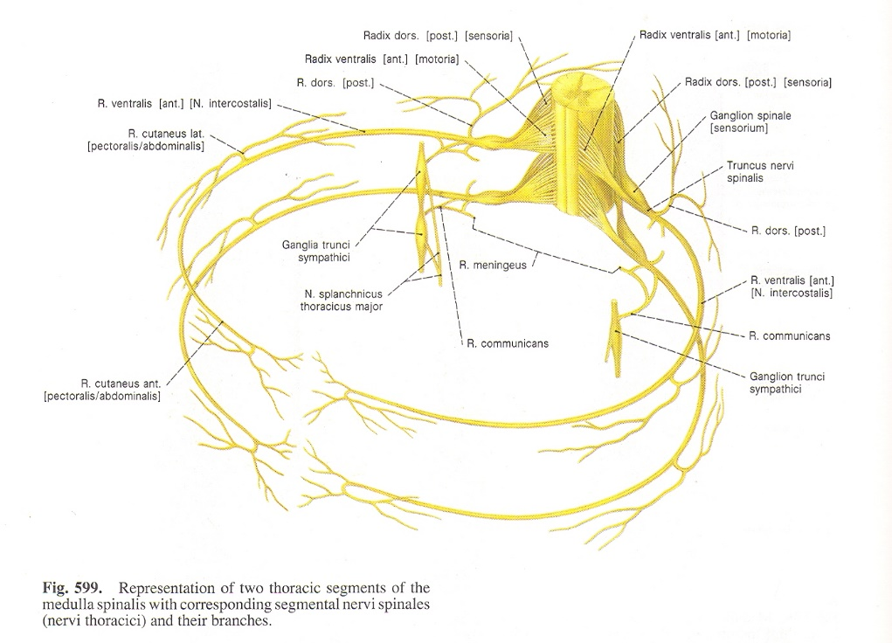
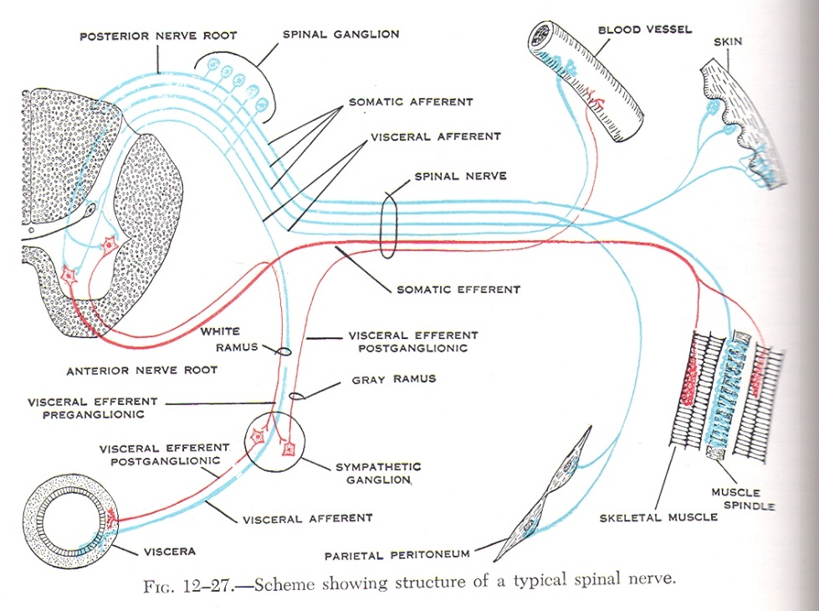
Po výstupu z foramen intervertebrale se spinální nerv dělí:
r. ventralis – smíšený, vytváří pleteně (plexus cervicalis, brachialis, lumbalis, sacralis)
2. r. dorsalis je slabší než ventralis, smíšený , proráží na zadní stranu těla a inervuje hluboké zádové svaly a kůži zad
3. r. meningeus se vrací do páteřního kanálu a inervuje tvrdou plenu míšní, periost, disci intervertebrales a vazy páteře
4. ramus communicans griseus (nemyelinizovaná vlákna) pro žlázy, cévy a hladkou a srdeční svalovinu

Slide 32
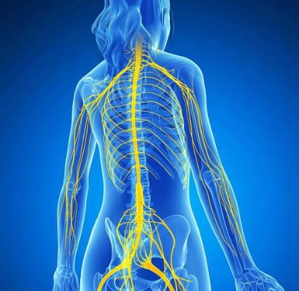
Inervace kosterních svalů
Epaxiální, hypaxiální svalstvo
Hlavové nervy ( III. – XII.)
zadní větve
epaxiální svalstvo
Míšní nervy (31)
přední větve
hypaxiální svalstvo
plexus cervicalis
plexus brachialis
nn. intercostales
plexus lumbalis
plexus sacralis
Notes:
Hlava: I. – XII. (V – žvýkací svaly, VII – mimické svaly)
Krk: plx. cervicalis
hlavové nervy: XI, V., VII., XII
Hrudník: nn. intercostales
plx. brachialis
Břicho: nn. intercostales
plx. lumbalis
Záda: zadní větve míšních nervů
hlavové nervy
plx. brachialis
nn. intercostales
HK: plx. brachialis
DK: plx. lumbalis
plx. sacralis

Slide 33
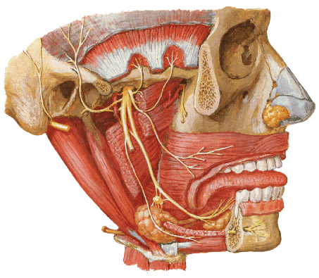
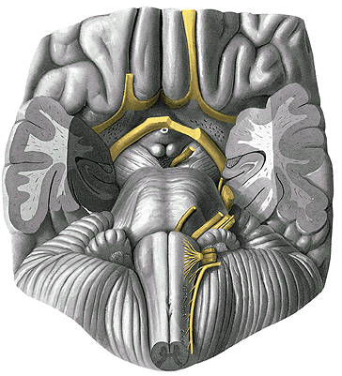
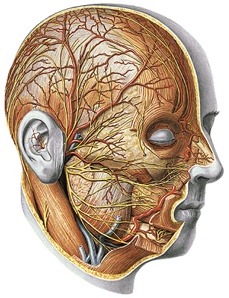
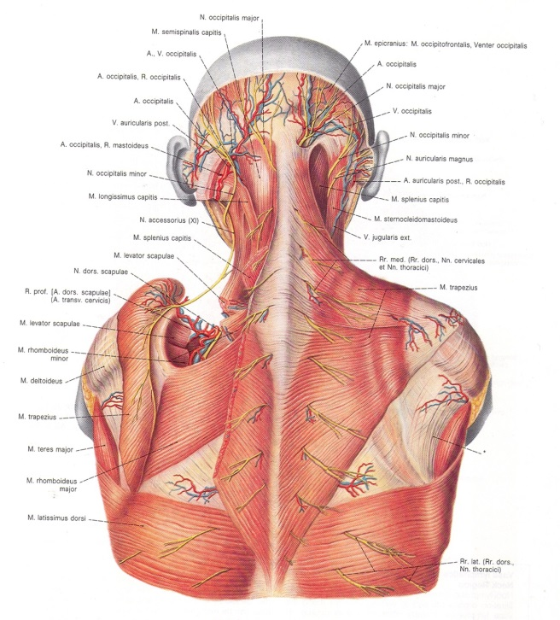
Hlavové nervy
I. N. ophtalmicus (čichový)
II. N. opticus (zrakový)
III. N. oculomotorius (okohybný)
IV. N. trochlearis (kladkový)
V. N. trigeminus (trojklanný)
VI. N. abducens (odtažitý)
VII. N. facialis (lícní)
VIII. N. vestibulocochlearis (rovnovážněsluchový)
IX. N. glossopharyngeus (jazykohltanový)
X. N. vagus (bloudivý)
XI. N. accessorius (přídatný)
XII. N. hypoglossus (podjazykový)

Slide 34
Rozdělení svalů podle krajin těla
Svaly hlavy
Svaly krku
Svaly hrudníku
Svaly břicha
Svaly pánevního dna
Svaly zad
Svaly horní končetiny
Svaly dolní končetiny
Notes:
34

Slide 35
SPECIÁLNÍ MYOLOGIE
Popis svalu:
Jméno
Skupina svalů
Origo (začátek)
Insertio (úpon)
Functio
Innervatio

Slide 36
Zádové svaly (musculi dorsi)

Slide 37
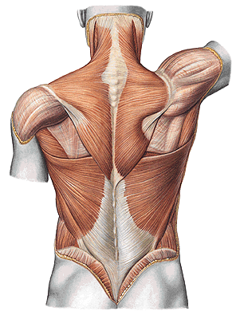
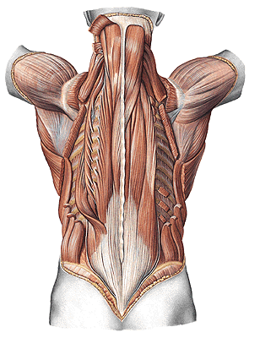
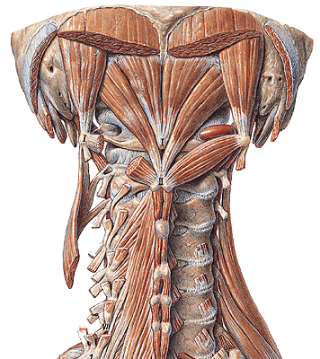
Musculi dorsi (hřbetní-zádové svaly)
Heterochtonní (hypaxiální) zádové svaly
Spinohumerální svaly
Spinokostální svaly
Autochtonní (původní) zádové svaly
Systém spinotransverzální
Systém sakrospinální
Systém spinospinální
Systém transverzospinální
Krátké svaly hřbetní
Musculi nuchae profundi
Musculi intertransversarii posteriores cervicis
Musculi interspinales cervicis

Slide 38
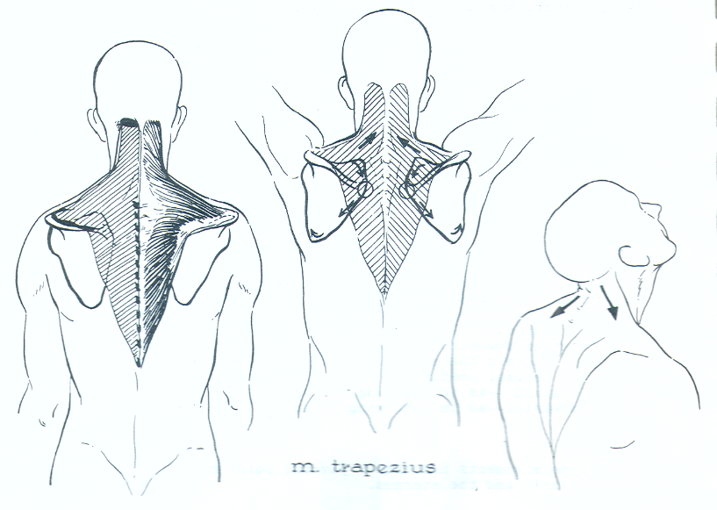
Spinohumerální svaly
Musculus trapezius
o: protuberantia occipitalis ext., lig. nuchae,
procc. spinosi všech Th obratlů
i: clavicula, acromion, spina scapulae
f: oboustranný stah – extenze hlavy,
táhne lopatku mediálně
jednostranný stah - úklon hlavy a páteře
i: n. accesorius (n. XI.), plexus cervicalis
Speculum rhomboides

Slide 39
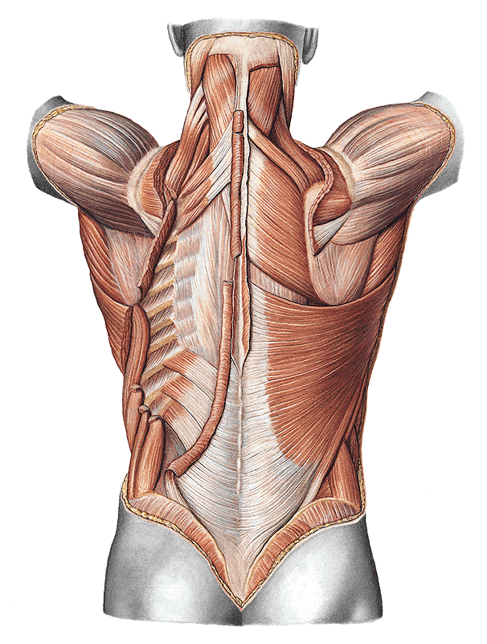
Musculus latissimus dorsi
o: fascia thoracolumbalis - procc. spinosi kaudálních Th
a všech L obratlů, os sacrum, crista iliaca, kaudální žebra
i: crista tuberculi minoris humeri
f: zapažení, addukce a pronace paže
i: n. thoracodorsalis (plexus brachialis)
Musculus levator scapulae
o: processus transversi C1-C4
i: angulus superior scapulae
f: zvedá lopatku (při fixované lopatce uklání krk a hlavu laterálně)
i: n. dorsalis scapulae (plexus brachialis)

Slide 40
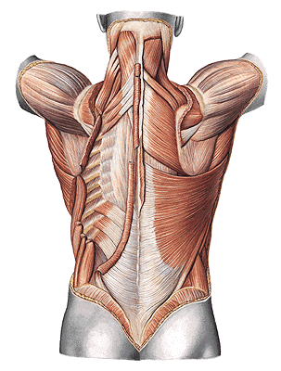
Musculus rhomboideus minor
o: processus spinosi C6-C7
i: margo medialis scapulae
f: táhne lopatku mediokraniálně
i: nervus dorsalis scapulae
Musculus rhomboideus major
o: processus spinosi čtyř kraniálních Th obratlů
i: margo medialis scapulae
f: táhne lopatku mediokraniálně
i: n. dorsalis scapulae

Slide 41
Spinokostální svaly
Musculus serratus posterior superior
o: procc. spinosi kaudálních C a kraniálních Th obratlů
i: 2.až 5. žebro
f: zvedá žebra (vdechový sval)
i: nn. intercostales
Musculus serratus posterior inferior
o: procc. spinosi kaudálních Th a kraniálních L obratlů
i: čtyři kaudální žebra
f: táhne žebra kaudálně (výdechový sval)
i: nn. intercostales

Slide 42
Autochtonní svaly zad (inervace z dorzálních větví míšních nervů) – systém spinotransversální
Musculus splenius capitis
o: processus spinosi kaudálních C a kraniálních Th obratlů
i: linea nuchae sup., proc. mastoideus
f: extenze hlavy, úklon
i: rr. dorsales nervorum spinalium
Musculus splenius cervicis
o: processus spinosi kraniálních Th obratlů
i: processus transversi atlasu a axisu
f: extenze hlavy, úklon
i: rr. dorsales nervorum spinalium

Slide 43
Systém sakrospinální
Musculus erector spinae
o: procc. spinosi L obratlů, os sacrum,
crista iliaca a Th obratle
Musculus longissimus dorsi et cervicis
i: med. – procc. accesorii L a transversi Th a C obratlů
lat. – procc. costarii L obratlů a žebra
Musculus longissimus capitis
o: proc. transversi C4-Th5 obratlů
i: processus mastoideus
Musculus iliocostalis
i: žebra a processus transversi C obratlů

Slide 44
Systém spinospinální
Musculus spinalis thoracis et cervicis
o: procc. spinosi kaudálních C, Th a L obratlů
i: procc. spinosi kraniálnějších C, Th a L obratlů
f: extenze páteře, úklon
i: rr. dorsales nervorum spinalium

Slide 45
Systém transverzospinální
M. semispinalis thoracis et cervicis
o: procc. transversi Th obratlů
i: procc. spinosi kraniálnějších Th a C obratlů
f: oboustranný stah --extenze páteře,
jednostranný stah – otočení na opačnou stranu
M. semispinalis capitis
o: procc. transversi kran. Th a kaudál. C obratlů
i: mezi linea nuchae sup. et inf.
f: oboustranný stah --extenze hlavy a krku
jednostranný stah – otočení na opačnou stranu
Musculi multifidi
o: procc. transversi C,Th i L obratlů
i: procc. spinosi C,Th i L obratlů (přes 1-2 obratle)

Slide 46
Krátké zádové svaly
Musculi interspinales cervicis
mezi procc. spinosi krčních obratlů (6 párů)
f: extenze obratlů
Mm. intertransversarii posteriores cervicis
mezi procc. transversi krčních obratlů (7 párů)
f: lateroflexe obratlů

Slide 47
Musculi nuchae profundi
(hluboké šíjové svaly)
M. rectus capitis posterior minor
o: tuberculum post. atlantis
i: mediální část linea nuchae inf.
M. rectus capitis posterior major
o: proc. spinosus axis
i: střední část linea nuchae inf.
M. obliquus capitis superior
o: processus transversus atlantis
i: laterální část linea nuchae inf.
M. obliquus capitis inferior
o: processus spinosus axis
i: proc. transversus atlantis

Slide 48
Trigonum suboccipitale
Ohraničení:
Musculus rectus capitis posterior major
Musculus obliquus capitis superior
Musculus obliquus capitis inferior

Slide 49
Trigonum lumbale (Petiti)
m. latissimus dorsi
m. obliquus externus abdominis
crista iliaca
Trigonum Grynfelti/Tetragon Krausei
m. erector spinae
m. obliquus internus abdominis
m. serratus posterior inferior
12. žebro
Lumbální hernie (kýly)

Slide 50
Fascie hřbetních svalů
Fascia dorsalis superficialis
Fascia nuchae
Fascia thoracolumbalis - lamina superficialis et profunda (aponeurosis lumbalis)
rozhraní mezi m. erector spinae a m. quadratus lumborum

Slide 51
Použité obrázky:
Čihák, R. (1987): Anatomie 1. Avicenum, Zdravotnické nakladatelství.
Gilroy, A. M. et al. (2009): Atlas of Anatomy. Thieme New York, Stuttgart.
Moore, K. L. (1992): Clinical oriented anatomy. Third edition. Williams&Wilkins, A Waverly Company.
Putz, R. (2008): Atlas of Human Anatomy Sobotta. Elsevier Books.
Rohen, J.W., Yokochi, Ch. (1988): Anatómia človeka. Schattauer Stuttgart- New York.

